Slide 1
協作平台

Slide 2
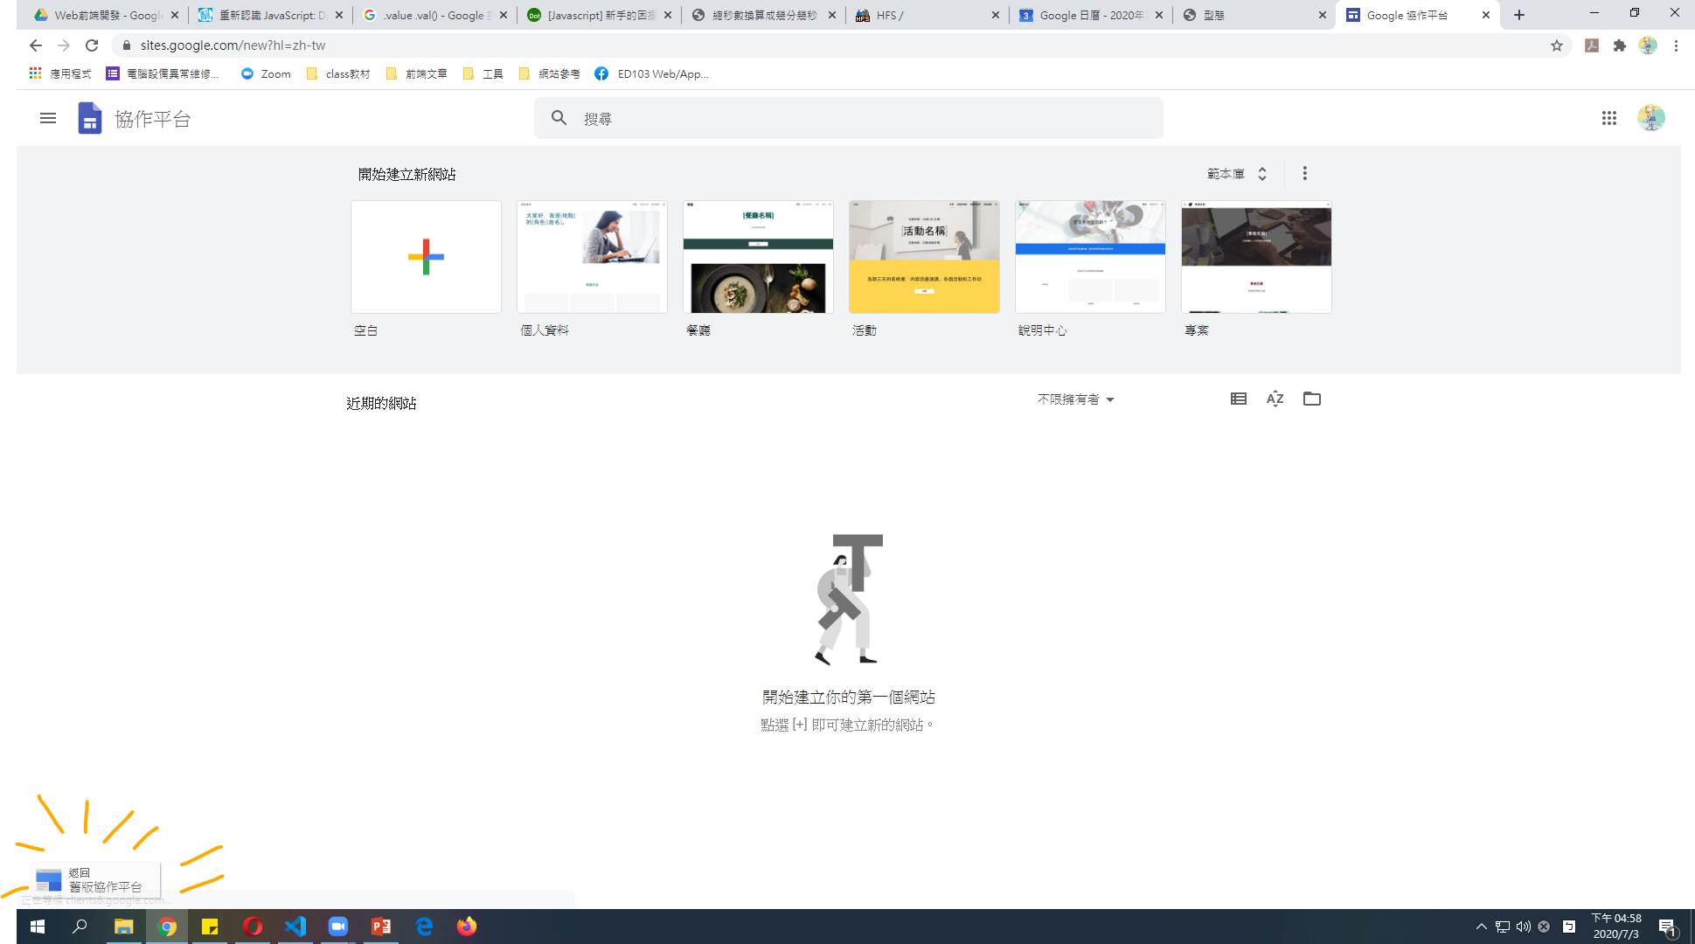
進入舊式版面

Slide 3
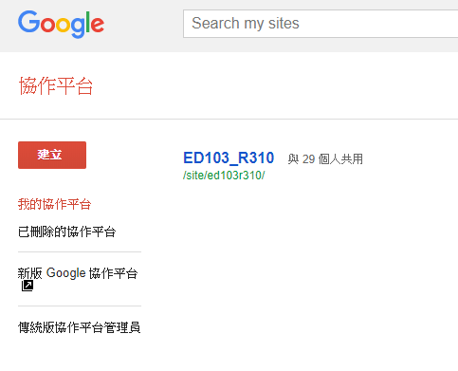
點

Slide 4
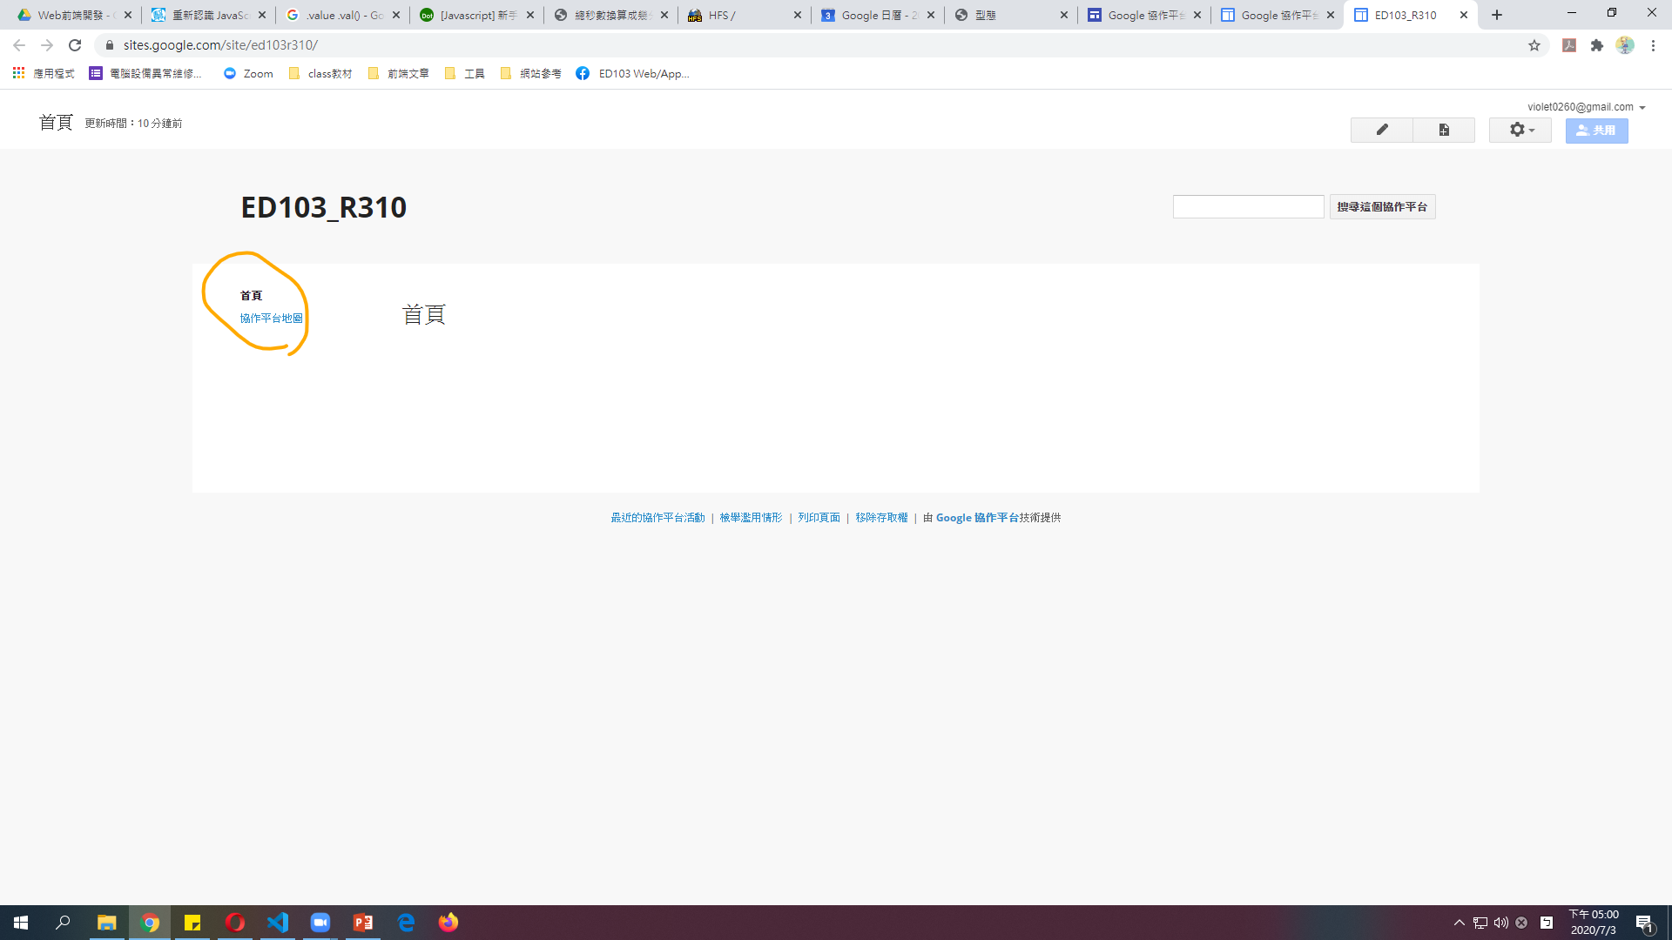
進入協作平台地圖

Slide 5
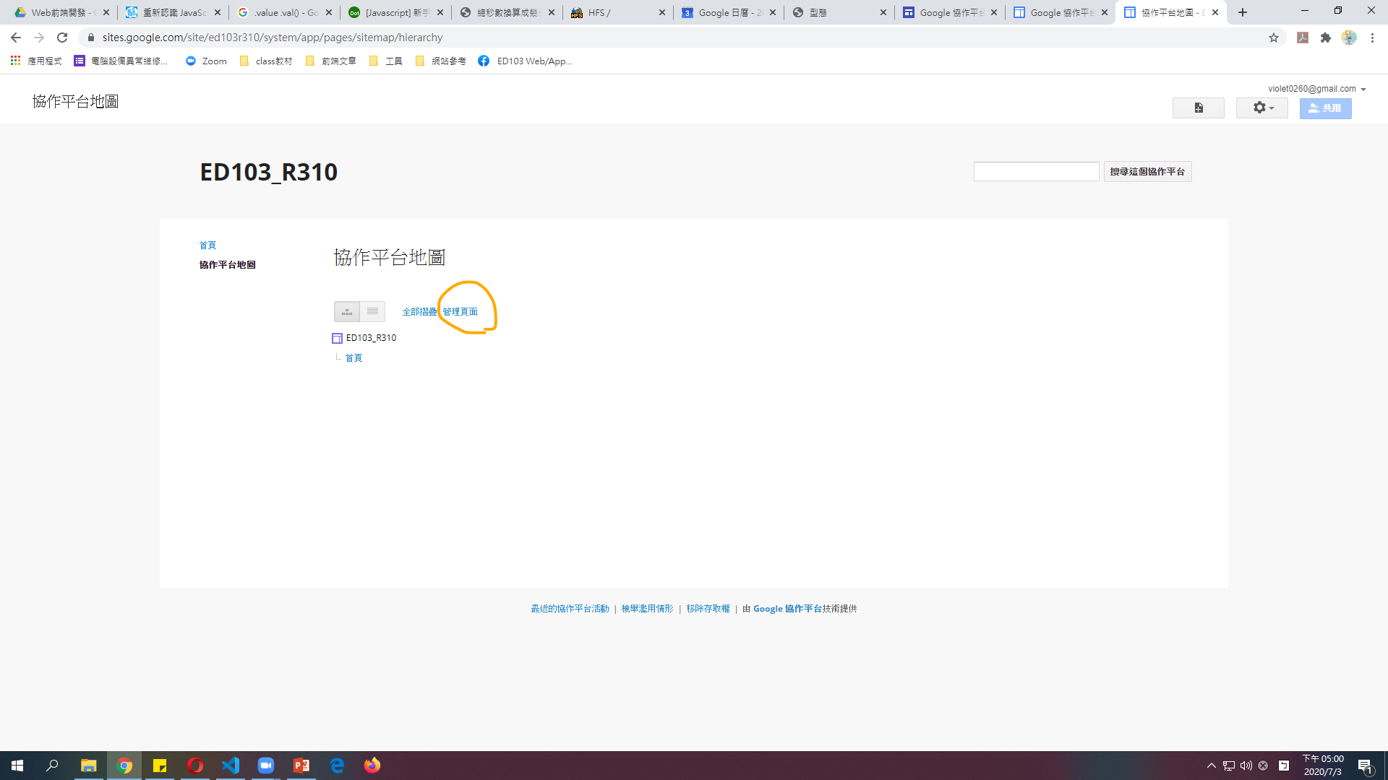
進入管理頁面

Slide 6
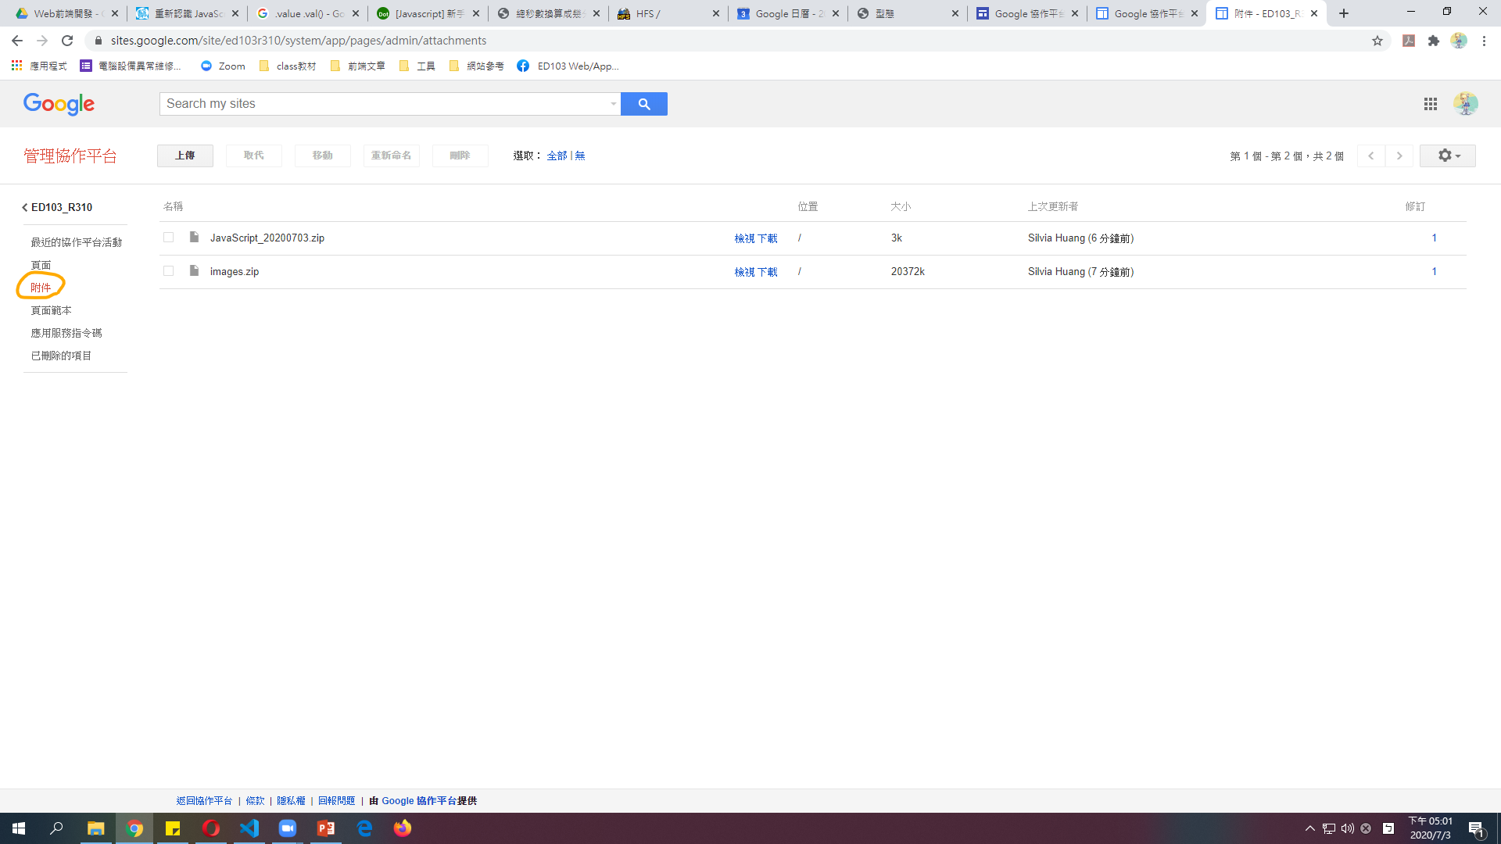
進入附件

Slide 7
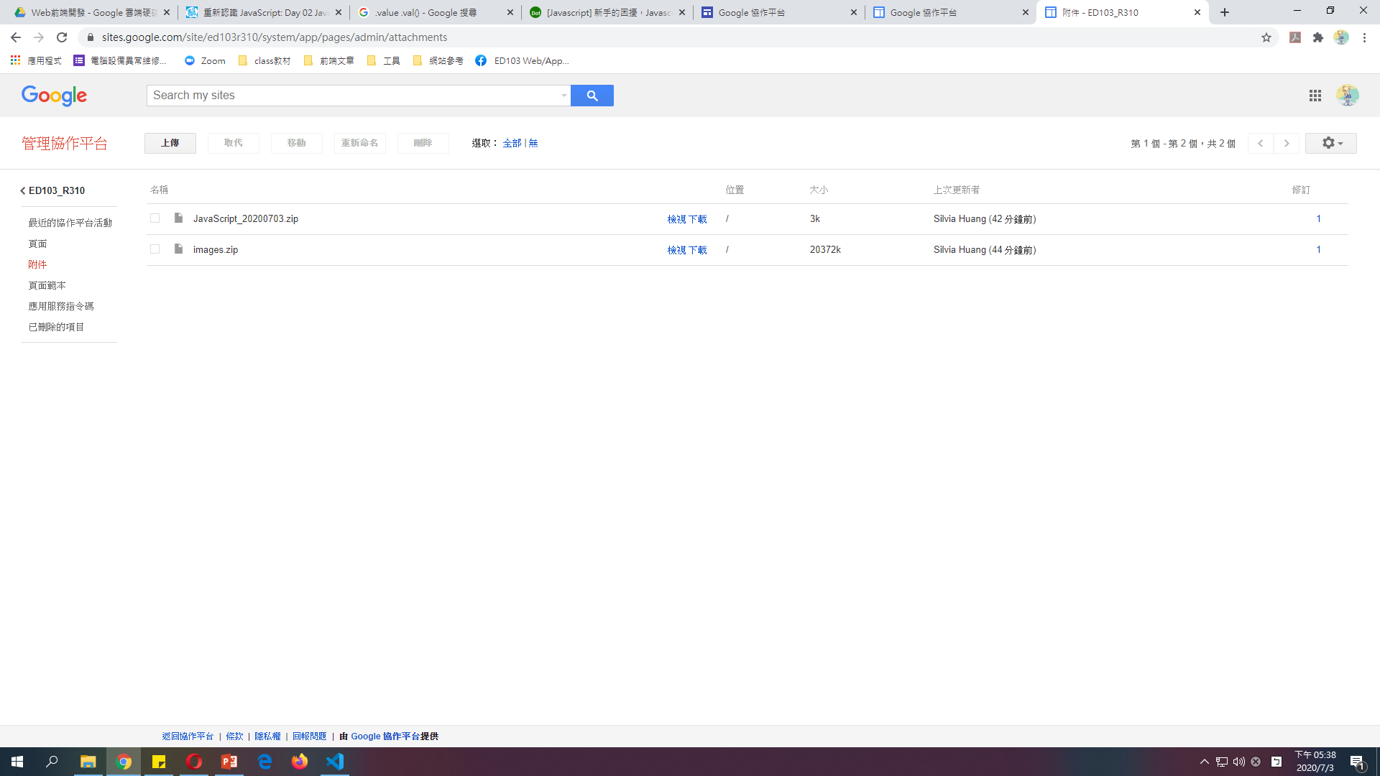
不用打勾就可以直接下載老師上傳的檔案

Slide 8
VS CODE

Slide 9
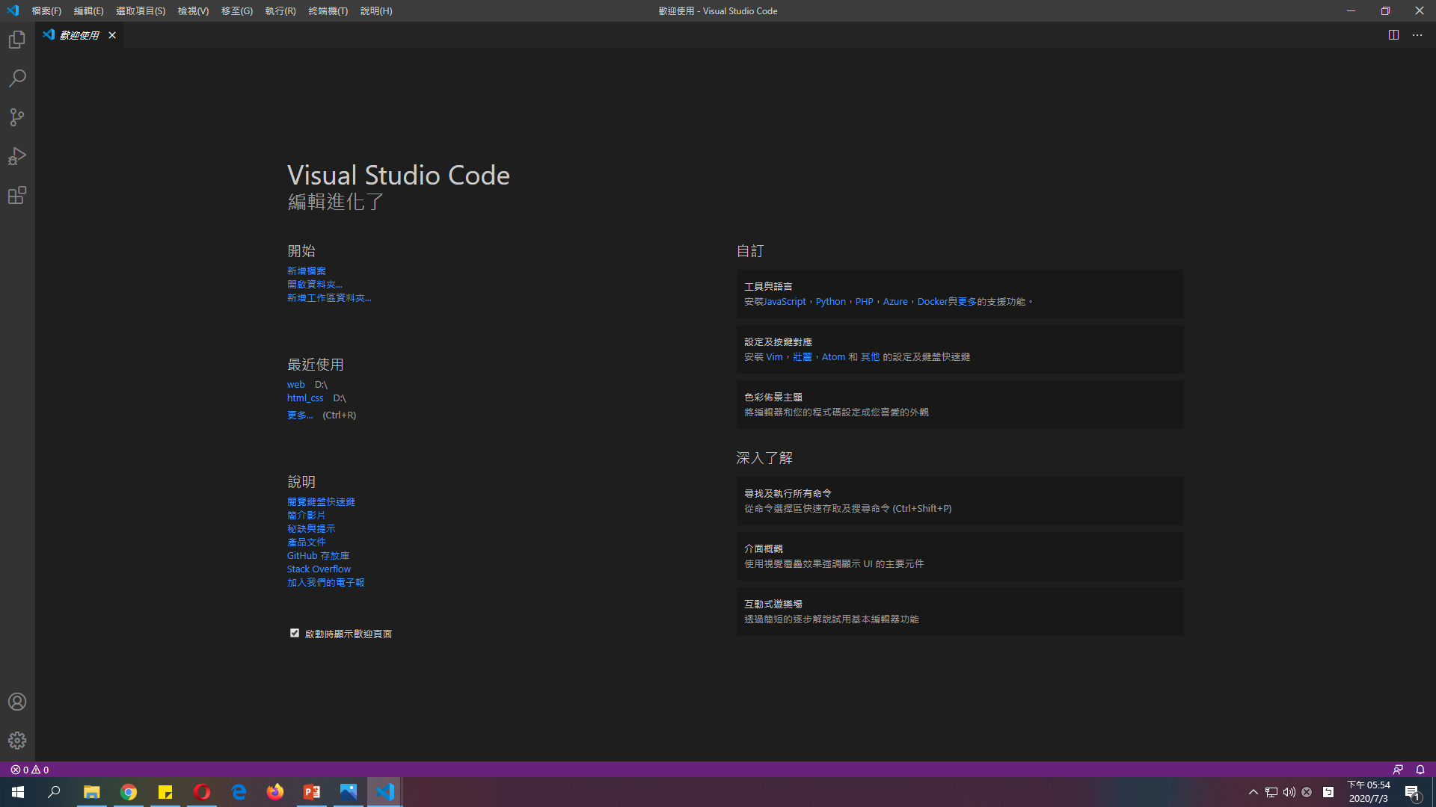
檔案總管
搜尋
版本控制
除錯
擴充功能

Slide 10
檔案總管
file → Add folder to Workspace → 選擇 web 資料夾 → 添加
搜尋
針對所有檔案的內容都可收尋
版本控制
除錯
擴充功能
Prettier - code formatter (5.1.3) 美觀排版
Chinese(Traditional) [ 此套件安裝後須重啟編輯器 ]
Live Server
三個套件安裝完後
檔案 → 喜好設定 → 開啟設定( json設定 )
裝了越多套件或是更改某些字型設定後，settings.json就越多內容
Snippets : 每個不同語言都有不同的提示字套件

Slide 11
FiraCode - 最適合VScode的字型
需另外下載安裝，至google搜尋firacode後選擇github的下載
載點：https://github.com/tonsky/FiraCode
解完壓縮後，distr資料夾 → ttf 資料夾 → 全選 → 安裝
安裝好後回喜好設定，Editor:Font Family 將consolas字型選擇FiraCode
回setting.json，加上 "editor.fontLigatures": true 指令，並按ctrl +s 儲存
確認firacode有無安裝成功？
打出！= 是否出現 ≠

Slide 12
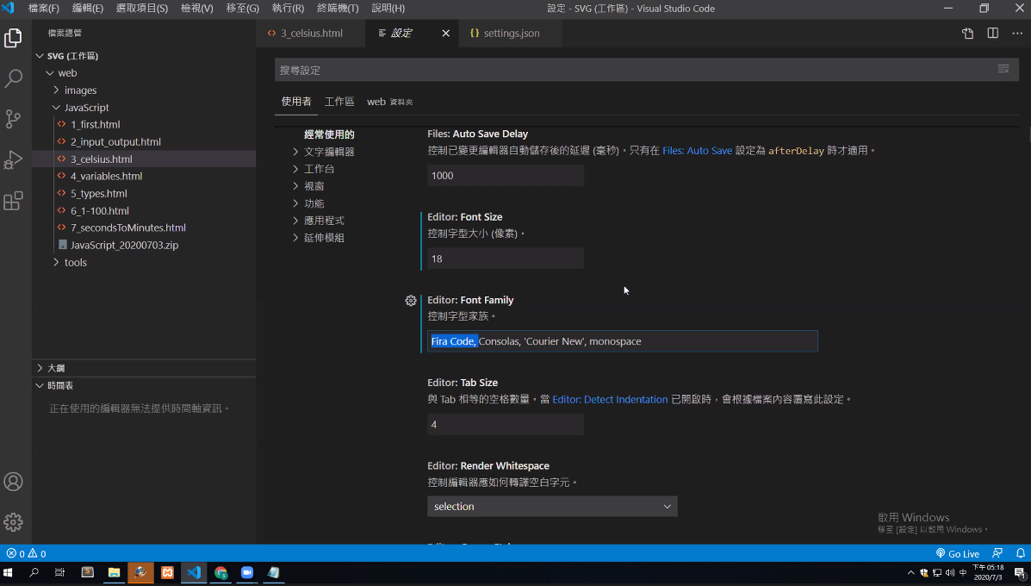

Slide 13
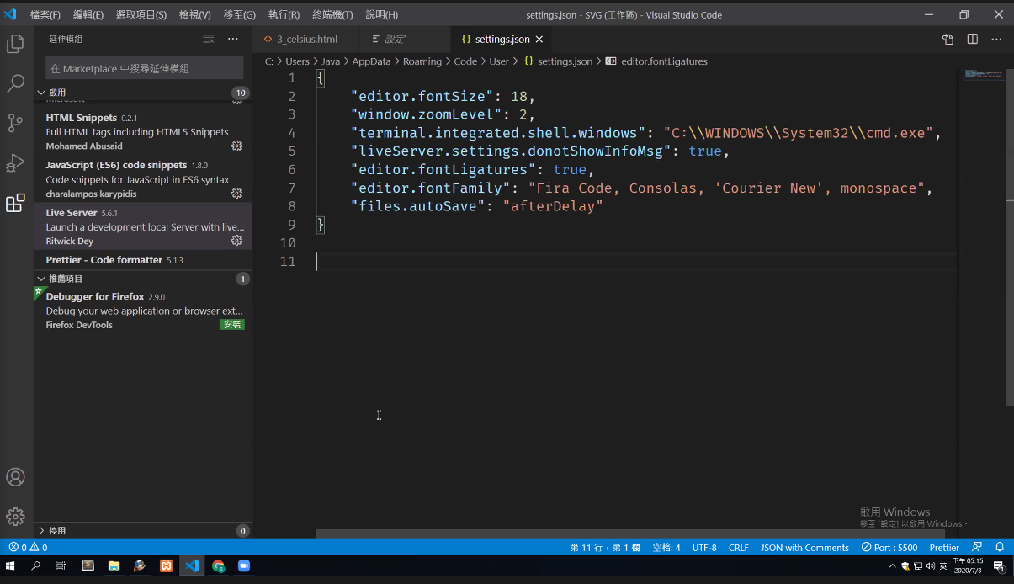

Slide 14
